Slide 1
Novo MSI6
Sólidos geométricos
Poliedros e não poliedros

Slide 2
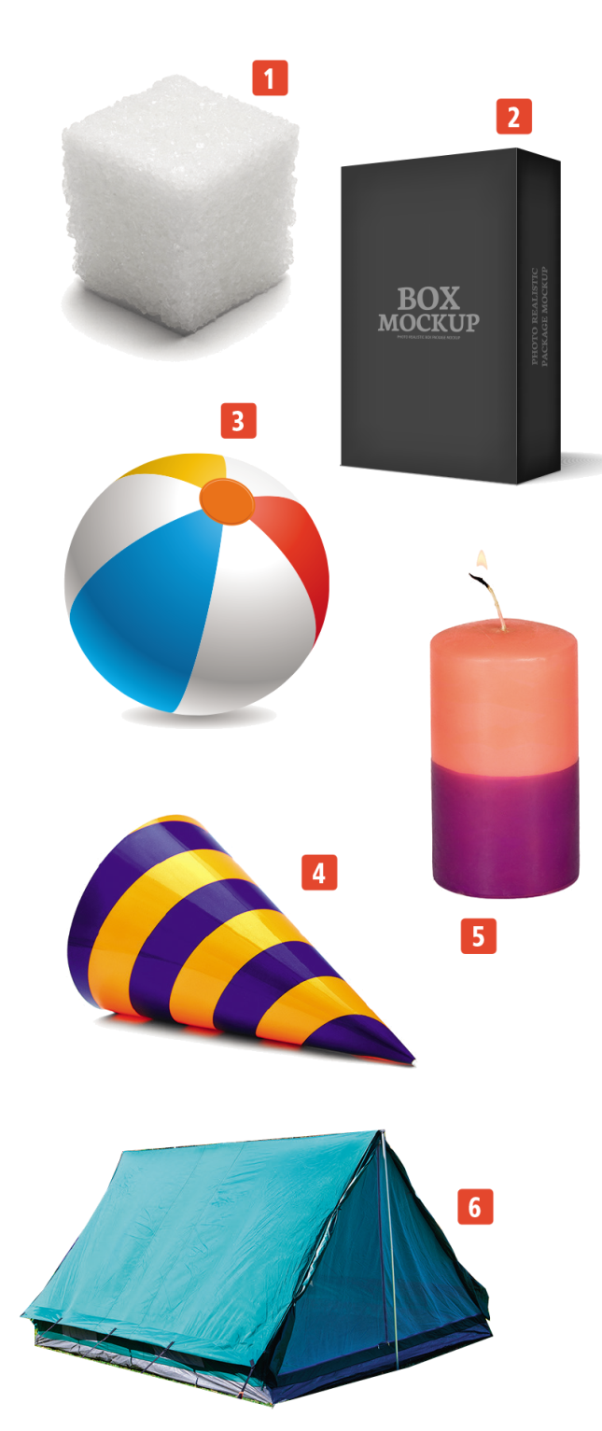
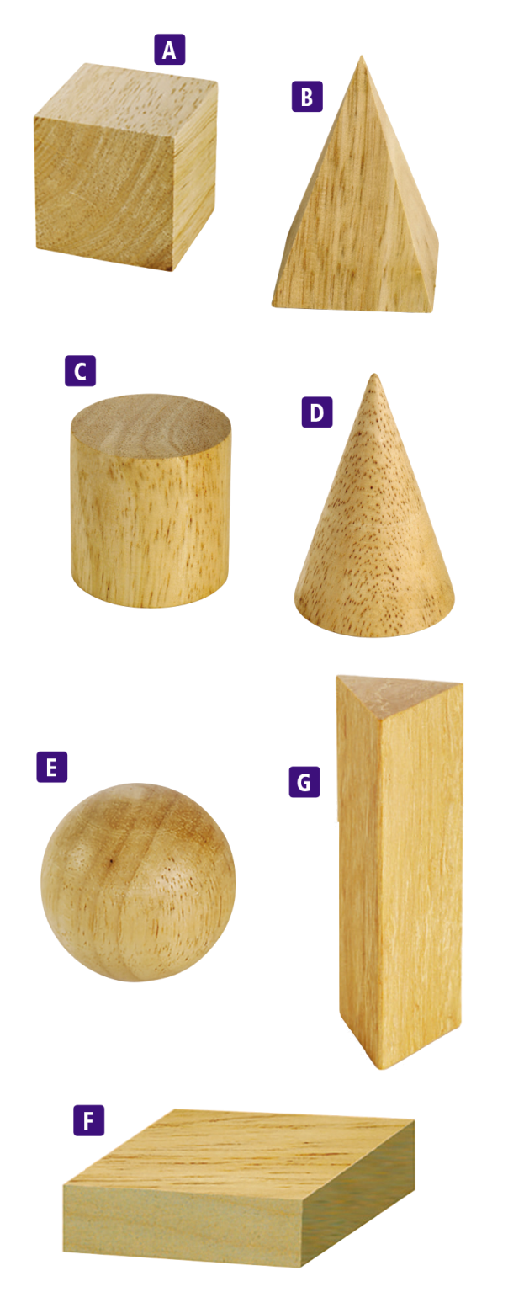

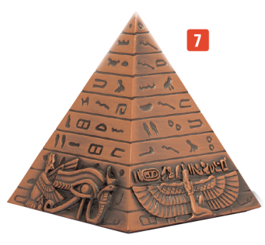
Poliedros e não poliedros
Na figura estão representados vários objetos e alguns sólidos geométricos.
1. Faz corresponder ao número de cada objeto a letra do sólido geométrico que este te faz lembrar.
Novo MSI6

Slide 3
Poliedros e não poliedros
Na figura estão representados vários objetos e alguns sólidos geométricos.
2. Dos sólidos representados, indica, pela respetiva letra:
2.1. os que só têm superfícies planas;
Novo MSI6

Slide 4
Poliedros e não poliedros
Na figura estão representados vários objetos e alguns sólidos geométricos.
2. Dos sólidos representados, indica, pela respetiva letra:
2.2. os que têm, simultaneamente, superfícies planas e curvas;
Novo MSI6

Slide 5
Poliedros e não poliedros
Na figura estão representados vários objetos e alguns sólidos geométricos.
2. Dos sólidos representados, indica, pela respetiva letra:
2.3. os que têm toda a superfície curva.
Novo MSI6

Slide 6
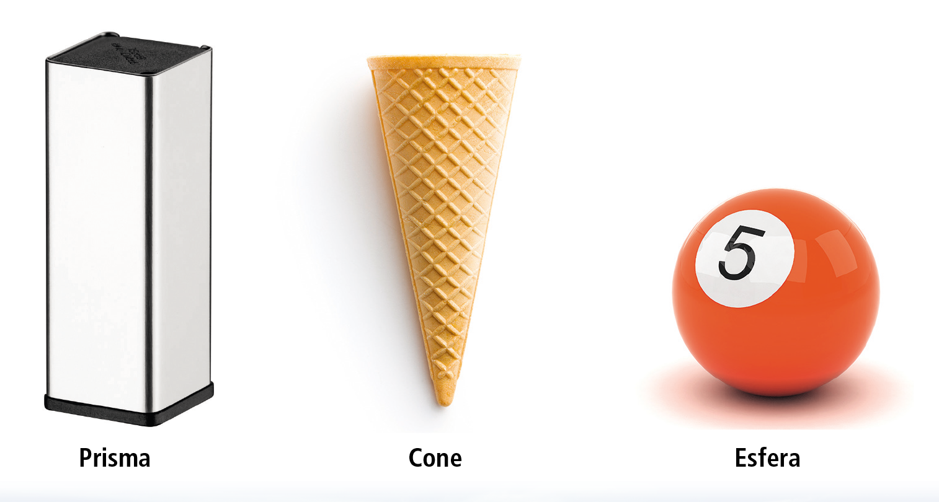
Poliedros e não poliedros
Sólidos geométricos
Em casa, na sala de aula e na rua existem construções, objetos e elementos da natureza que nos lembram modelos matemáticos designados por sólidos geométricos.
Novo MSI6

Slide 7
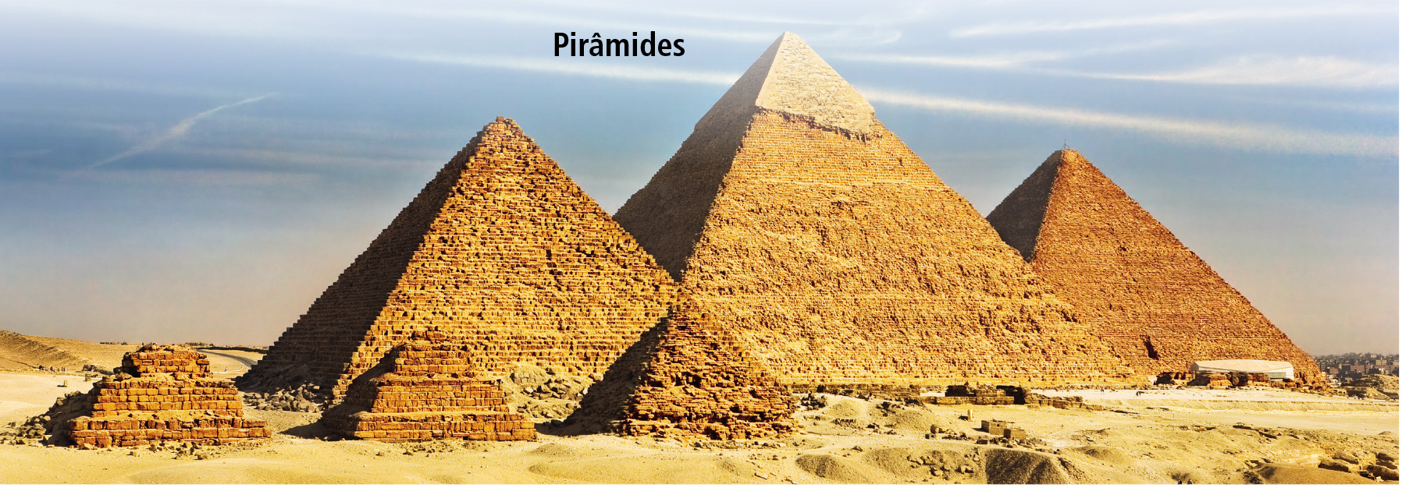
Poliedros e não poliedros
Sólidos geométricos
Alguns sólidos têm apenas superfícies planas (poliedros) e outros têm superfícies curvas (não poliedros).
Novo MSI6

Slide 8
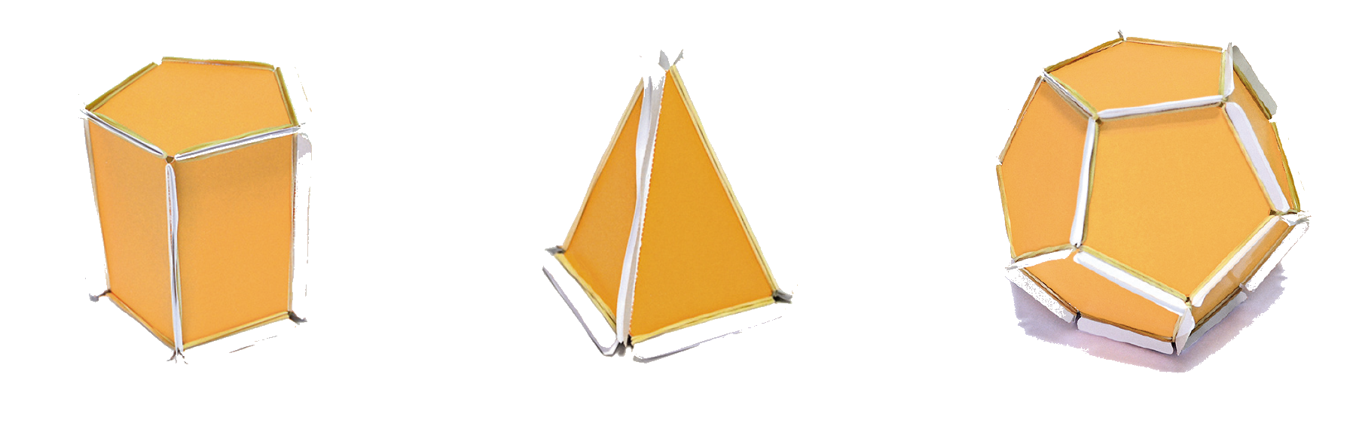
Poliedros e não poliedros
Poliedros
Os prismas e as pirâmides são poliedros. Mas existem outros poliedros.
Novo MSI6

Slide 9

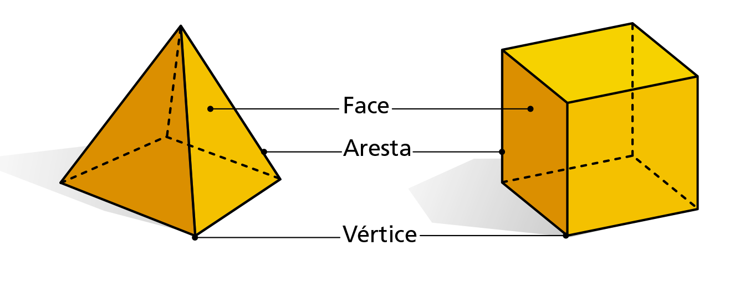
Poliedros e não poliedros
Aos polígonos que limitam a superfície do poliedro damos o nome de faces.
Aresta é o segmento de reta que resulta da interseção de duas faces.
Os vértices são os pontos onde se intersetam três ou mais arestas.
Novo MSI6

Slide 10
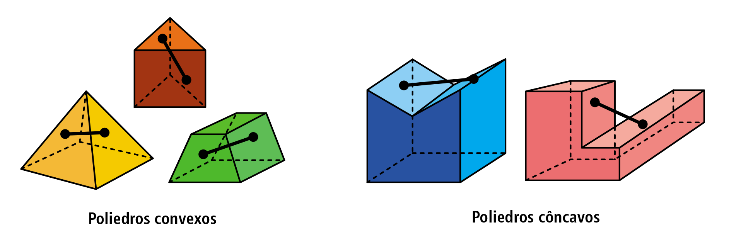
Poliedros e não poliedros
Um poliedro diz-se convexo quando qualquer segmento de reta que une dois pontos do poliedro está nele contido.
No caso contrário, o poliedro diz-se côncavo.
Novo MSI6

Slide 11
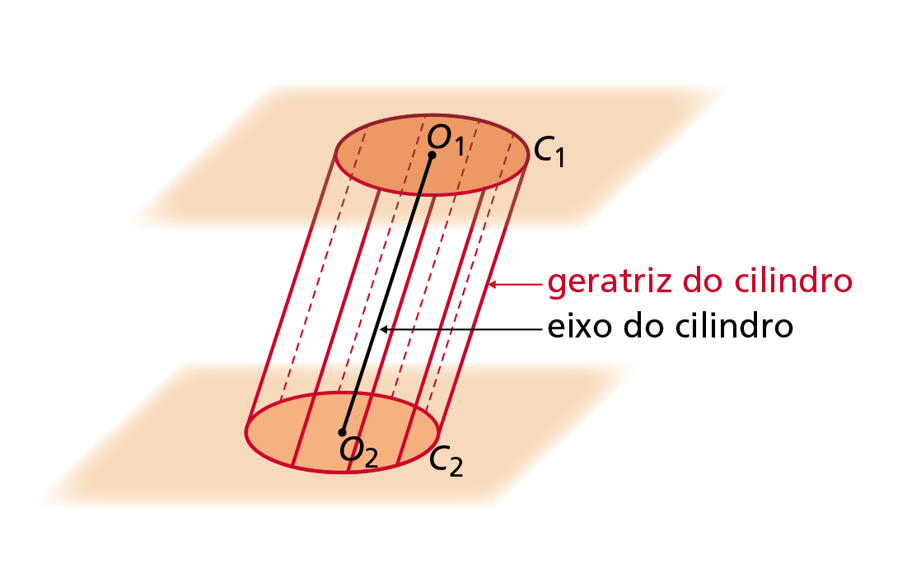
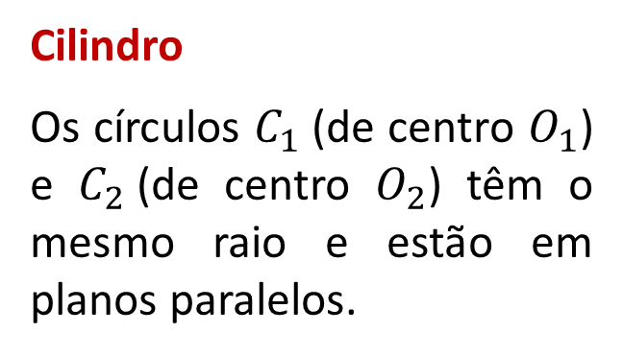
Poliedros e não poliedros
Não poliedros
Cilindros
Cilindro
Os círculos $C_{1}$(de centro $O_{1}$) e $C_{2}$(de centro $O_{2}$) têm o mesmo raio e estão em planos paralelos.
Novo MSI6

Slide 12
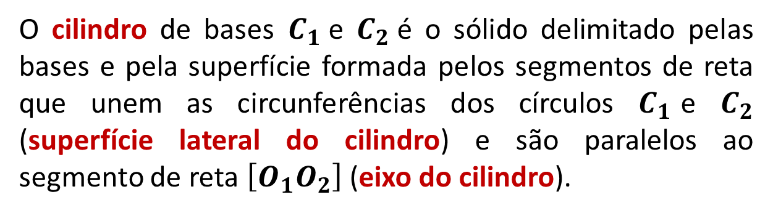
Poliedros e não poliedros
O cilindro de bases $C_{1}$e $C_{2}$é o sólido delimitado pelas bases e pela superfície formada pelos segmentos de reta que unem as circunferências dos círculos $C_{1}$e $C_{2}$ (superfície lateral do cilindro) e são paralelos ao segmento de reta $\left[O_{1}O_{2}\right]$ (eixo do cilindro).
Novo MSI6

Slide 13
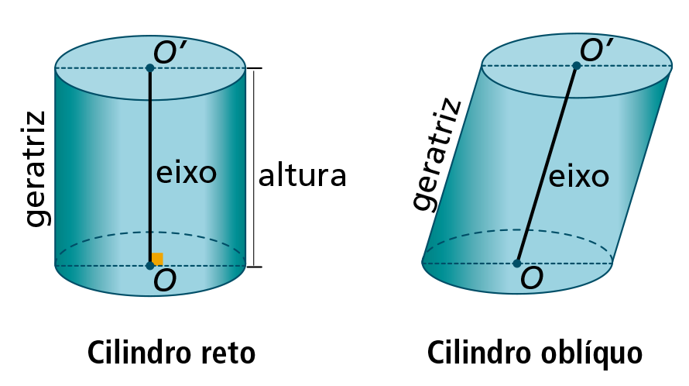
Poliedros e não poliedros
Um cilindro cujo eixo é perpendicular aos raios de qualquer uma das bases diz-se um cilindro reto; caso contrário, diz-se um cilindro oblíquo.
A altura do cilindro reto é o comprimento do seu eixo.
Novo MSI6

Slide 14
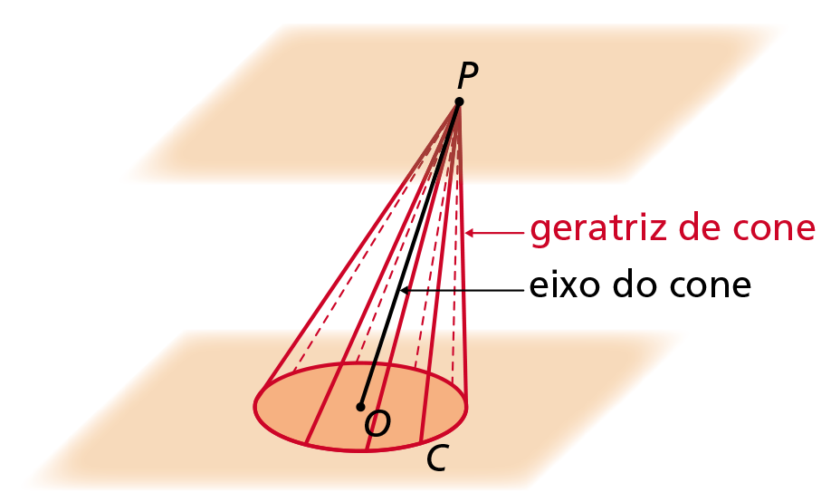
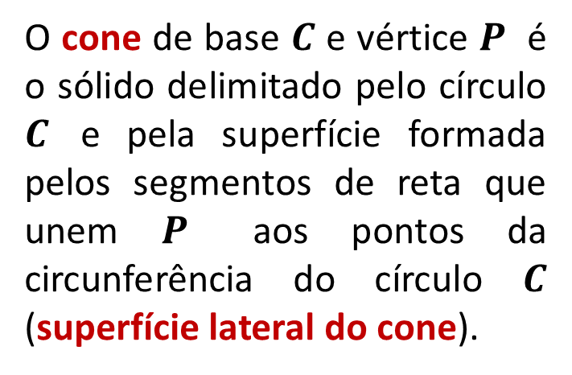
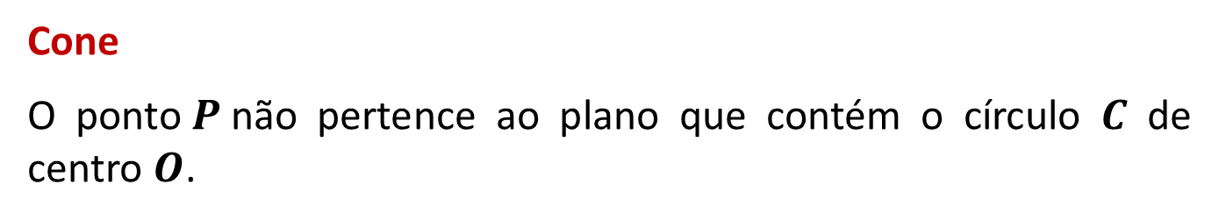
Poliedros e não poliedros
Cone
O ponto$P$não pertence ao plano que contém o círculo $C$ de centro $O$.
O cone de base $C$ e vértice $P$ é o sólido delimitado pelo círculo $C$ e pela superfície formada pelos segmentos de reta que unem $P$ aos pontos da circunferência do círculo $C$ (superfície lateral do cone).
Novo MSI6

Slide 15
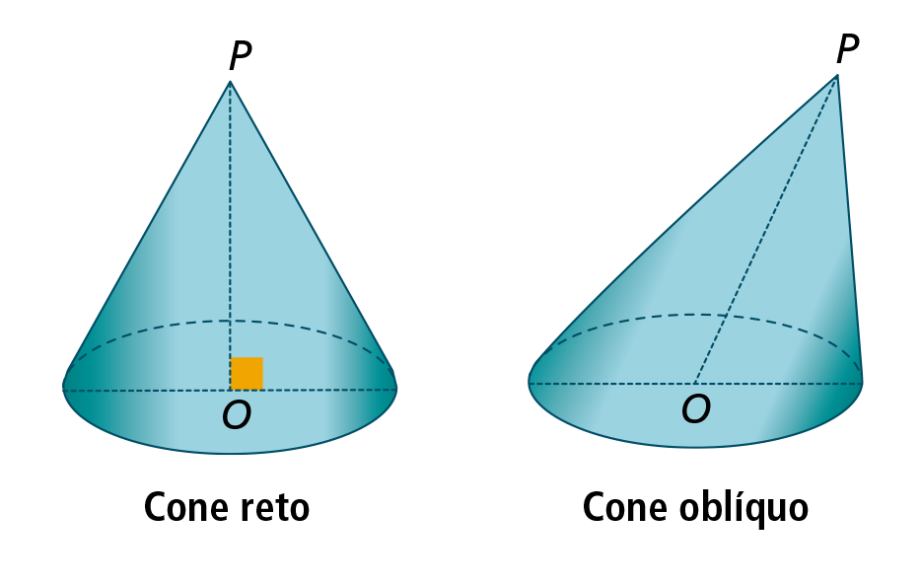
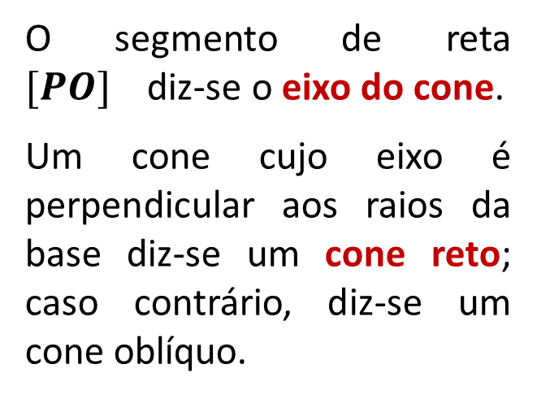
Poliedros e não poliedros
O segmento de reta $[PO]$diz-se o eixo do cone.
Um cone cujo eixo é perpendicular aos raios da base diz-se um cone reto; caso contrário, diz-se um cone oblíquo.
Novo MSI6

Slide 16
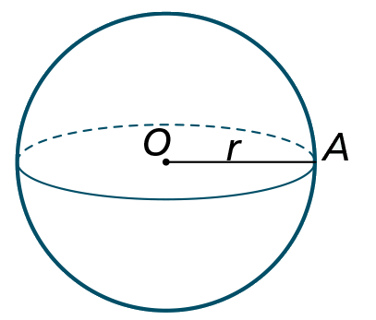
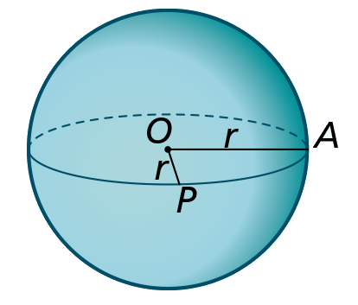
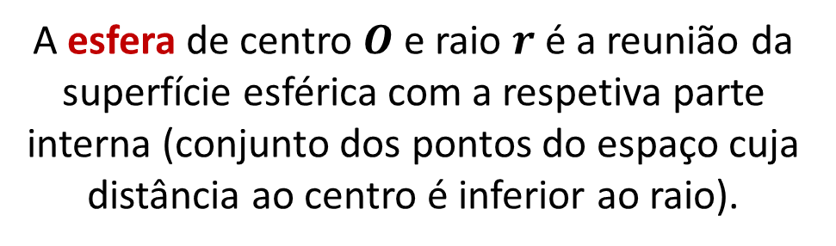
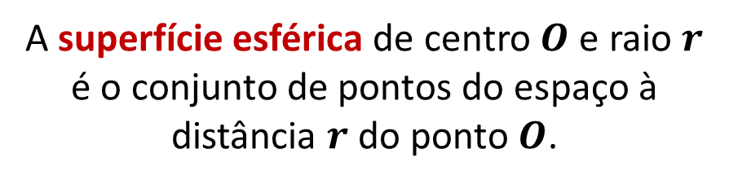
Poliedros e não poliedros
Esfera
A superfície esférica de centro $O$ e raio $r$ é o conjunto de pontos do espaço à distância $r$ do ponto $O$.
A esfera de centro $O$ e raio $r$ é a reunião da superfície esférica com a respetiva parte interna (conjunto dos pontos do espaço cuja distância ao centro é inferior ao raio).
Novo MSI6

